Slide 1
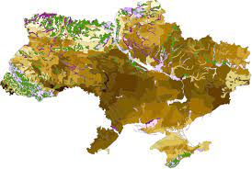
Грунти України

Slide 2
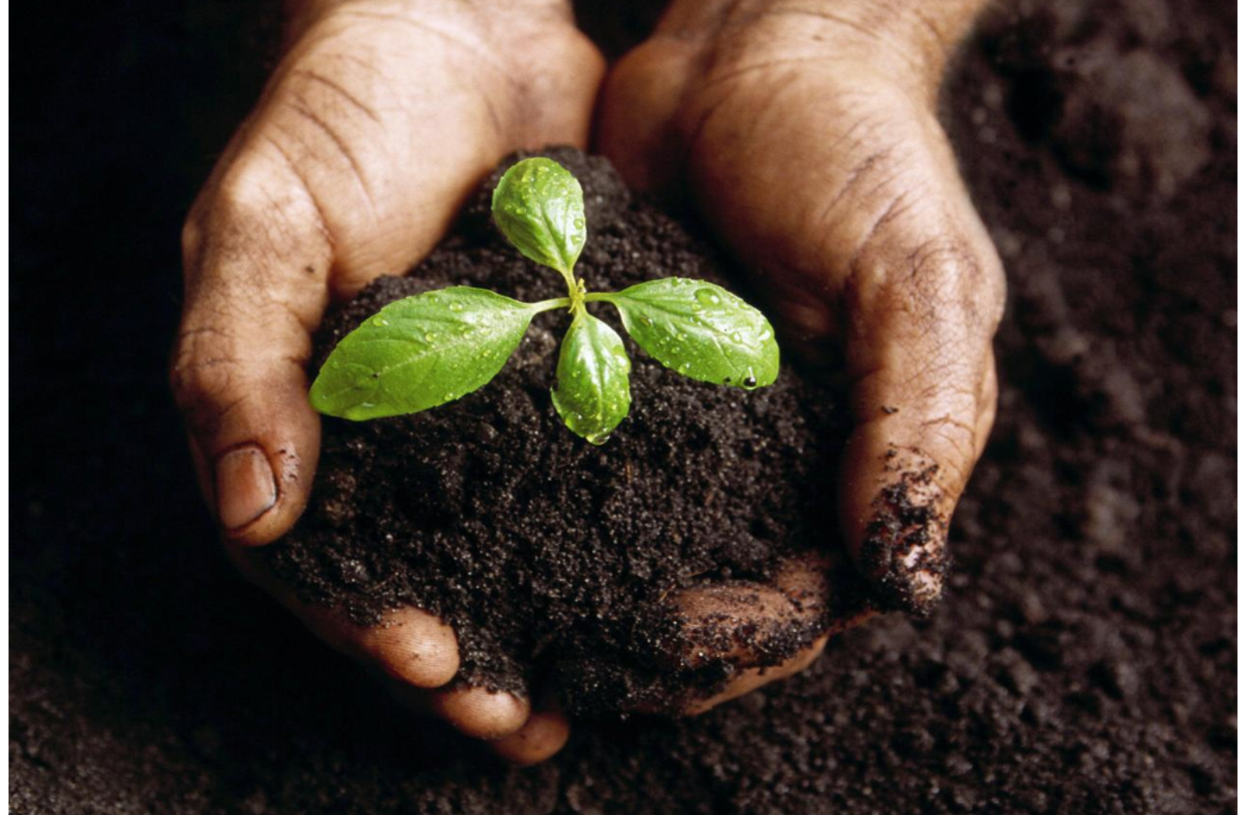
Одним із найдавніших занять людства на теренах України є сільське господарство. Завдяки важкій праці землеробів упродовж багатьох століть розвивалася наша країна. Родючі українські землі й сьогодні є запорукою добробуту населення та піднесення економіки країни. Адже сучасне сільське господарство не тільки виробляє продукти харчування, але й дає сировину для промислових підприємств.

Slide 3
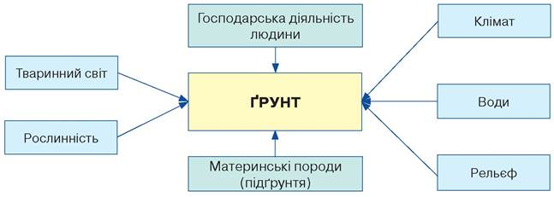
Ґрунт і його утворення.
Грунт — це тонкий поверхневий шар земної кори, головною властивістю якого є родючість. Утворення ґрунтів — це складний процес, що триває протягом багатьох століть і є результатом активної взаємодії всіх компонентів природи

Slide 4
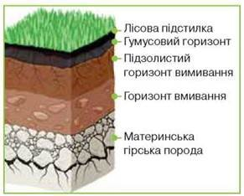
Структура і склад ґрунту.
Родючість ґрунту залежить не тільки від вмісту в ньому поживних речовин, а й від інших властивостей. Велике значення має його структура. Її визначає здатність ґрунту розпадатися на грудочки різних форм і розмірів.
Ґрунти можуть мати грудкувату, горіхувату, зернисту, стовпчасту, навіть пластинчасту структуру.

Slide 5
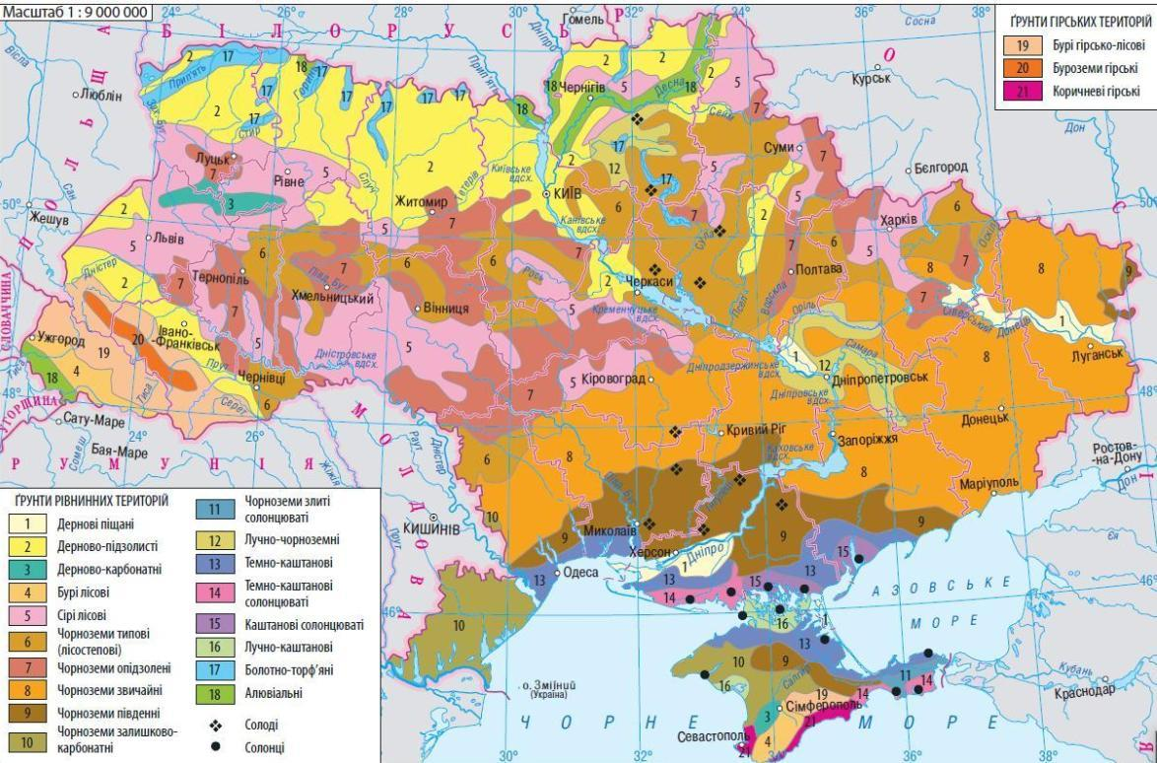
Основні типи ґрунтів та їх поширення.
Залежно від складу, вмісту гумусу, потужності горизонтів виділяють різні типи ґрунтів. Першу у світі їх наукову класифікацію створив відомий вчений і засновник ґрунтознавства Василь Васильович Докучаєв. Він виділяв десять типів ґрунтів, а сьогодні їх налічують понад 100.

Slide 6
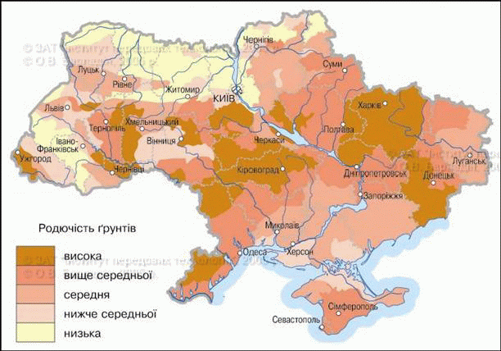
Ґрунтові ресурси, їх зміни в результаті діяльності людини.
Загальна площа земель України — понад 60 млн гектарів. Вони становлять ґрунтові ресурси нашої країни. Із них 12 млн гектарів (20 % від загальної площі) припадає на особливо цінні ґрунти, які найбільш придатні для використання в сільському господарстві.

